Slide 1
Liv i laga
Sande bygdekvinnelag
86 medlemmer
735 venner på facebook

Slide 2
Kriterier for liv i laga
Godt fungerende styret
Positiv innstilte medlemmer
Ha noen styremøter hjemme hos hverandre med bevertning
Sommeravslutning

Slide 3
Kriterier for liv i laga
Økonomisk armslag
Søke prosjektmidler hos NBK
Grasrotandelen
Loddsalg
Entrébilletter
Momskompensasjon
Salg av drikke-og bakevarer

Slide 4
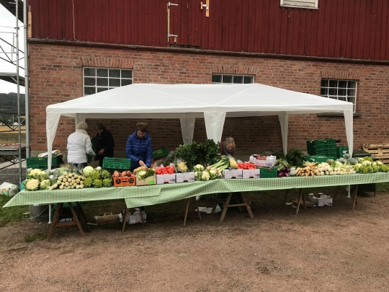
Kriterier for liv i laga - Allsidig arrangementsprogram
2. desember: Adventsmøte
Sted: Bondeheimen
6.januar: Teaterforestillingen «Babettes gjestebud» etter Karen Blixens praktfulle roman.
Sted: Kommunelokalet
Medlem kr 200,- / ikke-medlem kr 300,-
3.Februar: Vintermøte med Sone-lagene. Sted: Løkfabrikken i Hof
8. mars: Internasjonal kvinnedag Tema «Sterke kvinner»
Vi har invitert ordfører Elin Weggesrud, varaordfører Tove Ødeskaug og Leder for «Nei til EU» Kathrine Kleveland samt en Hemmelig Kjendis.
Sted: Kommunelokalet
30. mars: Bygdekino – «Bridges over Madison County» med Meryl Streep og Clint Eastwood.
Sted: Fremad
4. mai: tema «Peoner og Georginer» Foredrag og avleggerbytte Sted: Bondeheimen
6. juni: Sommertur til Vigelandmuseet og Herregårdskroa
Sted: Avreise med buss fra Bondeheimen
8. juni Sommertur med sone-lagene
Sted: Orebergvannet i Sande (vi ordner med transport for de som ønsker å bli kjørt)
29. august: Høstmarked
Sted: Sande prestegård
7. oktober: Tema: Et bærekraftig samfunn
Sted: Kommunelokalet
4.November: Årsmøte
Sted: Bondeheimen

Slide 5
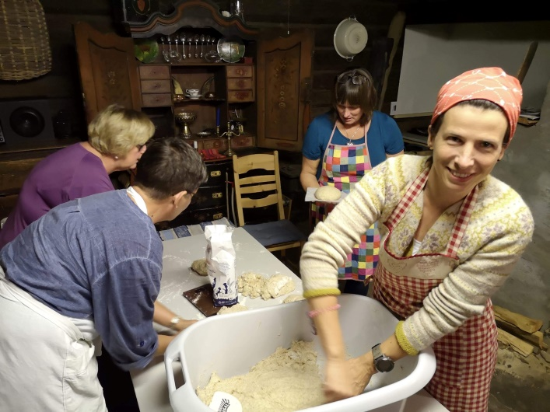
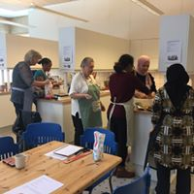
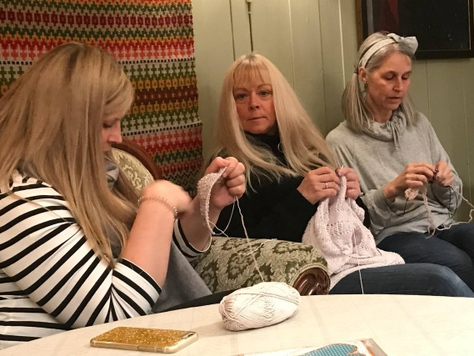
Kriterier for liv i laga
Allsidig kursprogram
Lavterskel trim
Matkurs
Redesign
Temakafeer
Strikkekafé
Kreativ kafé
KvinnerUt
Tradisjonsmatskole

Slide 6
Kriterier for liv i laga – åpne møter
Fordeler
Vær Obs!
Alle er velkommen
Vi når flere kvinner i bygda
Vi når de som ikke har råd til kontigenten
Vi trenger medlemmer
Det er ennå lavere terskel å spørre medlemmer om hjelp, men det endrer seg
Vi får ingen kontingent/medlem
Medlemmer bør ha mye lavere entrépris

Slide 7
Kriterier for liv i laga - Rekruttering
Spør en venn
Legge frem påmeldingsskjema på møtebordene
Legge ut linken til medlemsregistrering på Facebook
Rekruttering på Høstmarkedet

Slide 8
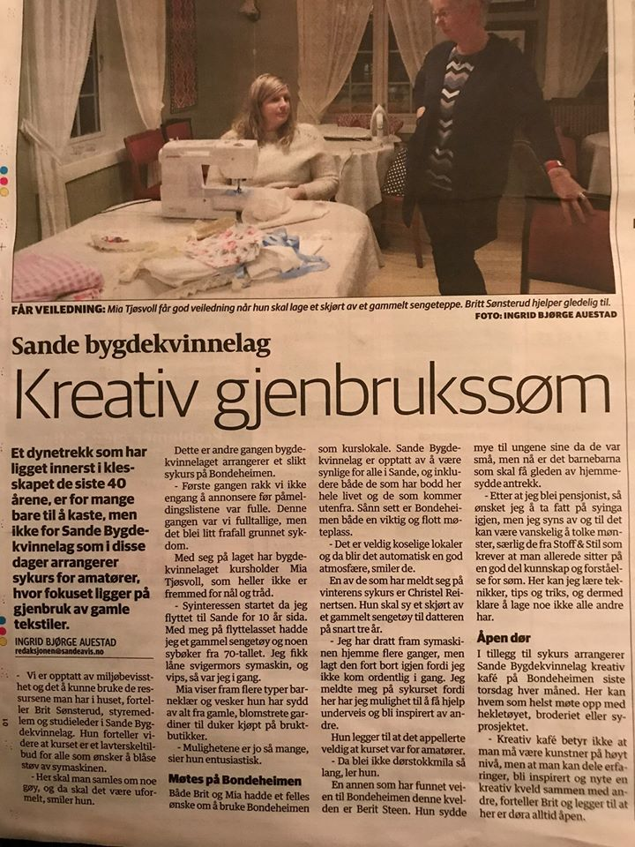
Kriterier for liv i laga - Markedsføring
Tradisjonelle kanaler
Annonse i lokal avis
Forhåndsomtaler
Plakater
sms
Sosiale medier
Facebook
(728 medlemmer)
Bør komme oss på Instagram
Nettside

Slide 9
Noe for fremtiden
Engasjere ikke-medlemmer som kommer på våre arrangementer i frivillig arbeid
Ha arrangementer for barnefamilier på helgedager
Sponse halv pris opp til 35 år
Mer samarbeid med andre organisasjoner

